Slide 1
Вот что значит Родина!

Slide 2
Наша Родина – Россия!
Если долго-долго-долго
В самолёте нам лететь.
Если долго-долго-долго
На Россию нам смотреть,
То увидим мы тогда
И леса, и города,
Океанские просторы,
Ленты рек, озёра, горы…
Мы увидим даль без края,
Тундру, где звенит весна,
И поймёшь тогда, какая
Наша Родина большая,
Необъятная страна.

Slide 3
Столица России – Москва.
Москва – это Красная площадь.
Москва – это башни Кремля.
Москва – это сердце России,
Которое любит тебя.

Slide 4
Флаг

Slide 5
Герб

Slide 6
Гимн

Slide 7
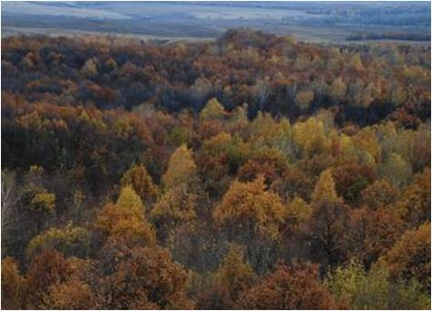
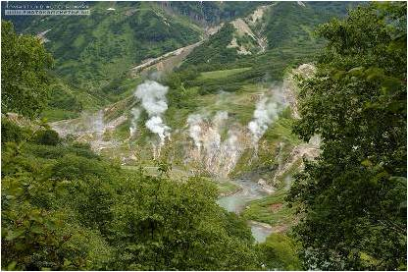
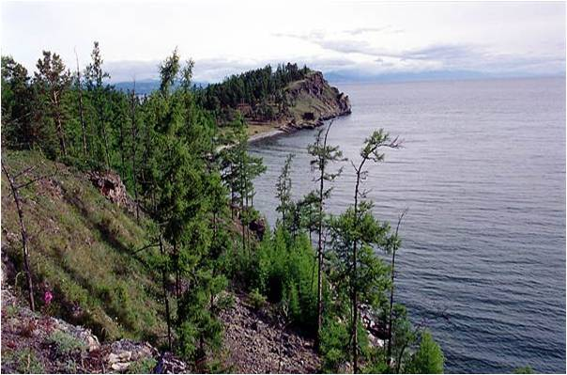

Slide 8
